Slide 1
Практика организации работы с семьями, состоящими на учете в ОБУ «Центр социальной защиты населения Липецкой области»
(отдел социальной поддержки семьи и детей)
«Ценности, которым нет цены»

Slide 2
Отдел социальной поддержки семьи и детей
является структурным подразделением областного бюджетного учреждения «Центр социальной защиты населения Липецкой области».
Основной целью работы Отдела является сохранение семьи и создание комплекса условий, способствующих её полноценному функционированию и развитию.
социальный патронаж семей и детей, нуждающихся в социальной и психолого-педагогической поддержке, находящихся в социально-опасном положении или трудной жизненной ситуации.
организацию работы по социальному сопровождению семей, состоящих на индивидуально-профилактическом учете в различные организации и учреждения для предоставления им психологической, педагогической и юридической помощи.
ОТДЕЛ ОСУЩЕСТВЛЯЕТ:

Slide 3
Алгоритм индивидуально-профилактической работы с семьей
выявление и учет семей, находящихся в социально опасном положении, в трудной жизненной ситуации
Первичная консультация, определение проблем семьи
алкогольная, наркотическая зависимость
проблемы обучения и работы
материальные проблемы
психологические проблемы
жилищные проблемы
ПЕРЕНАПРАВЛЕНИЕ В ГУЗ «ЛИПЕЦКИЙ ОБЛАСТНОЙ НАРКОЛОГИЧЕСКИЙ ДИСПАНСЕР» ДЛЯ ПОЛУЧЕНИЯ КОНСУЛЬТАЦИИ ВРАЧА
ИНФОРМИРОВАНИЕ
О МЕРАХ СОЦИАЛЬНОЙ ПОДДЕРЖКИ И СОДЕЙСТВИЕ В ИХ ОФОРМЛЕНИИ.
РАЗРАБОТКА И РЕАЛИЗАЦИЯ ПЛАНА ИНДИВИДУАЛЬНО-ПРОФИЛАКТИЧЕСКОЙ РАБОТЫ С СЕМЬЕЙ.
ОКАЗАНИЕ ПОМОЩИ В ЖИЗНЕУСТРОЙСТВЕ.
ПЕРЕНАПРАВЛЕНИЕ В ОКУ «ЛИПЕЦКИЙ ГОРОДСКОЙ ЦЕНТР ЗАНЯТОСТИ НАСЕЛЕНИЯ» ДЛЯ ПОЛУЧЕНИЯ КОНСУЛЬТАЦИИ.

Slide 4
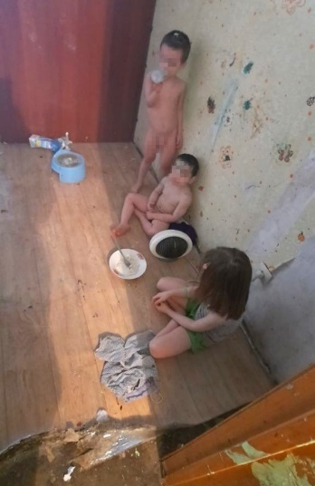
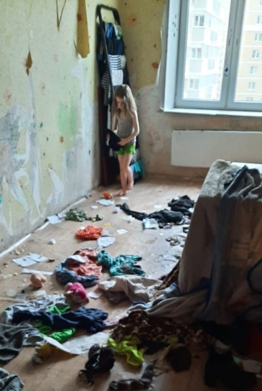
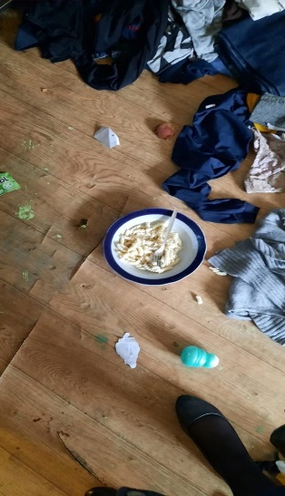
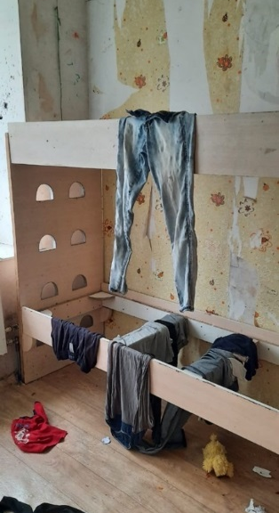
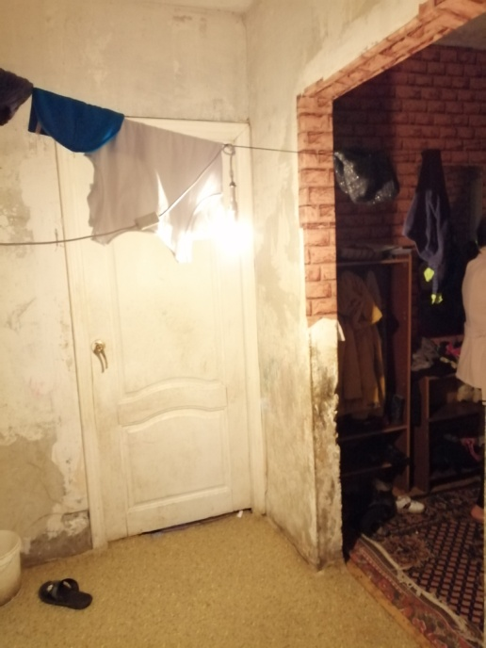
Ситуация, обусловившая реализацию практики
Специалисты учреждения работают с семьями, находящимися в социально-опасном положении. Для данной категории семей характерны такие социально-психологические проблемы как:
1. Низкий воспитательный потенциал родителей (отсутствие условий для духовно-нравственного развития детей, формирования их общей культуры, отсутствие целей и задач воспитания).
2. Низкий уровень психолого-педагогических знаний родителей (отсутствие у родителей необходимых знаний для удовлетворения потребностей в интеллектуальном, художественно-эстетическом, нравственном развитии несовершеннолетних).
3. Нарушенный коммуникативный процесс между членами семьи, неумение конструктивно общаться, несформированный навык эффективного общения.
4. Нарушения поведения несовершеннолетних, вследствие отсутствия опыта успешности, возможности самореализации.

Slide 5
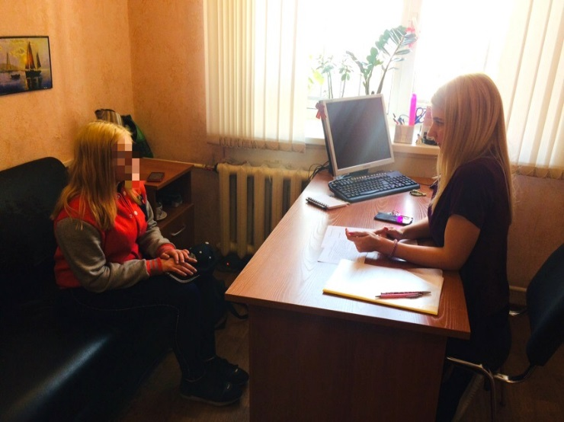
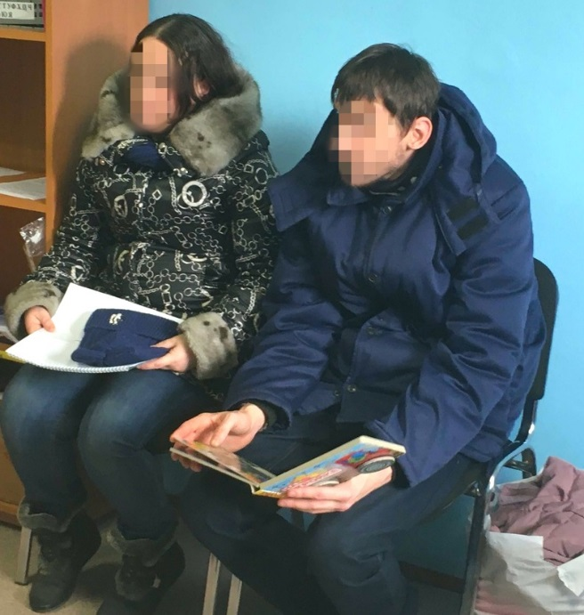
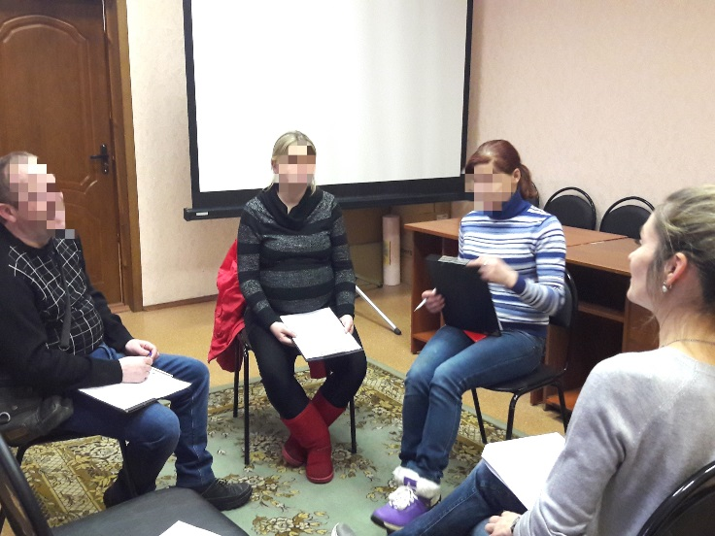
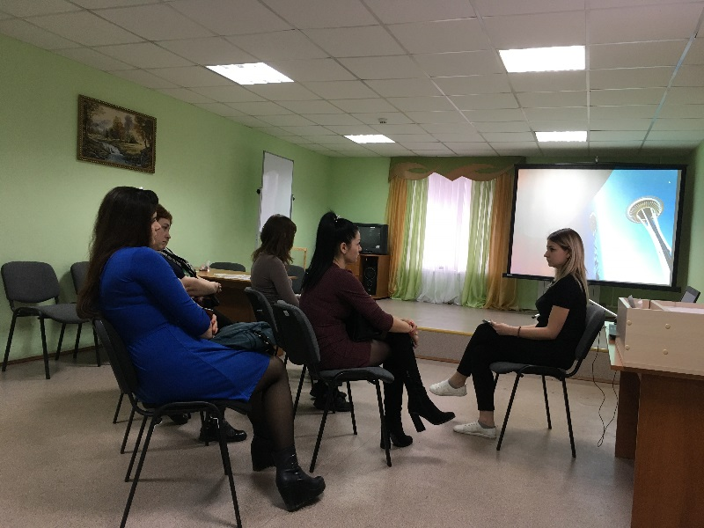
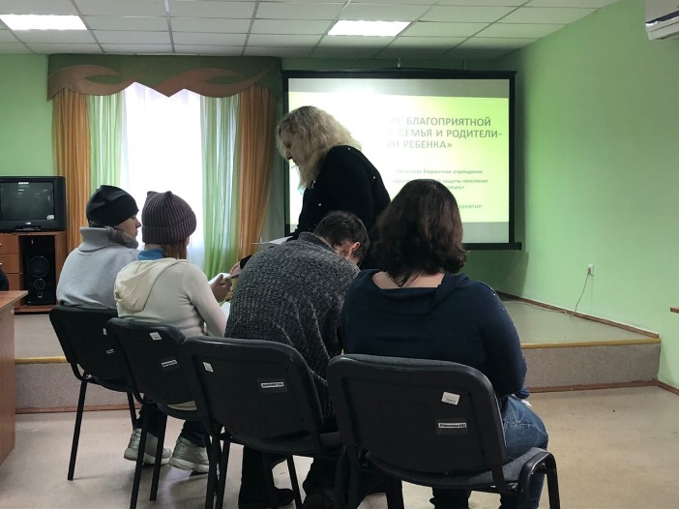
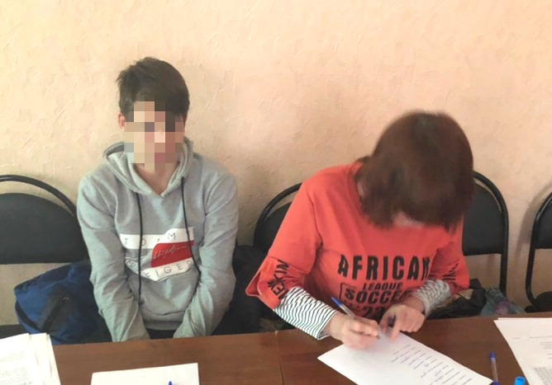
Специалистами учреждения с семьями, состоящими на учете, проводится индивидуальная и групповая работа, с целью повышения компетентности родителей в вопросах воспитания детей, налаживания детско-родительских отношений, выработки навыков эффективного общения, повышения уровня социальной адаптации.

Slide 6
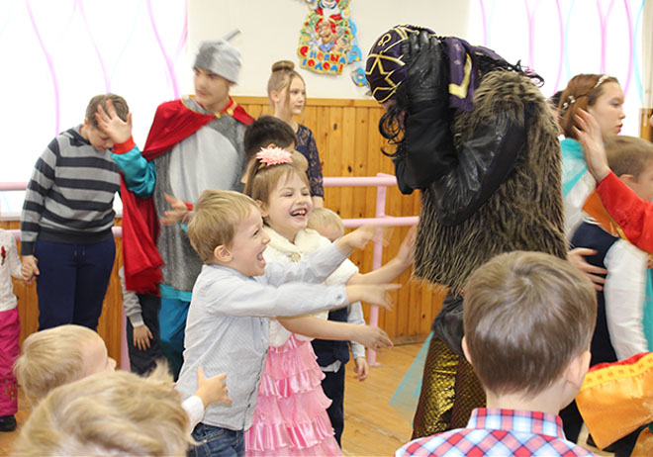
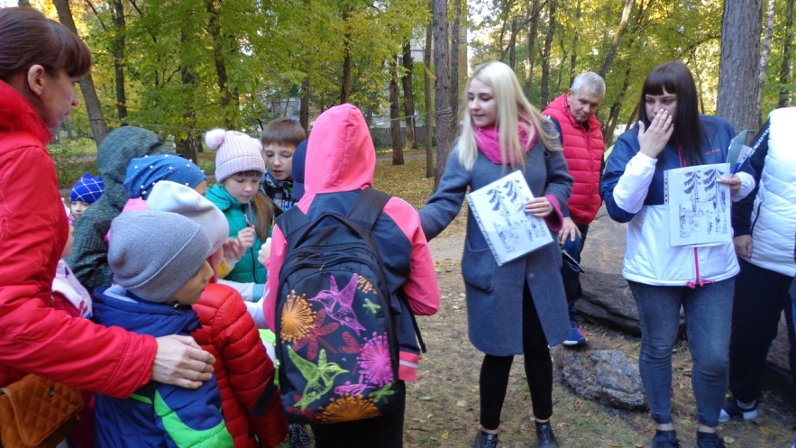
Необходимость разностороннего подхода к решению социально-психологических проблем семей, состоящих на профилактическом учете в учреждении, обусловила внедрение практики.
Реализация практики «Ценности, которым нет цены» содействует решению задач по гармонизации детско-родительских отношений в семьях с детьми, а так же, работе по восстановлению родительских функций, социальной реабилитации семей, находящихся в социально опасном положении.
Специалисты организуют и проводят профилактические мероприятия на базе учреждения, а также организуют бесплатные посещения концертов, выставок, музеев, кинотеатров, спортивных объектов города для семей с детьми, состоящими на профилактическом учете в учреждении. Указанные действия способствуют решению комплекса проблем семей с детьми, находящихся в социально-опасном положении.
--

Slide 7
Последовательность действий по внедрению практики «Ценности, которым нет цены»
Разработка плана мероприятий.
Подготовка методического обеспечения. Реализация мероприятия..
Организация межведомственного сотрудничества с целью реализации практики, заключение соглашений с учреждениями культуры и искусства, дополнительного образования, волонтерами, спортивно-оздоровительными учреждениями города.

Slide 8
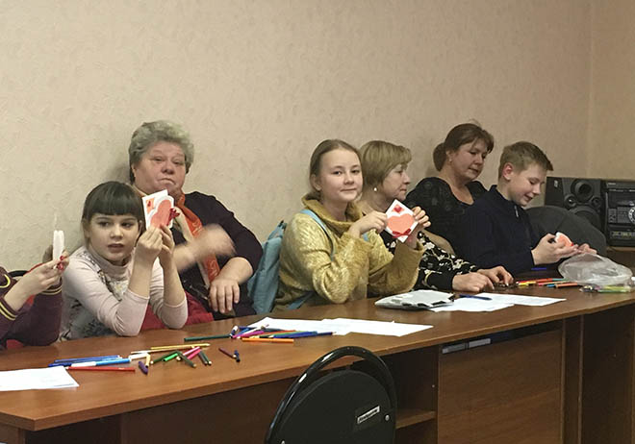
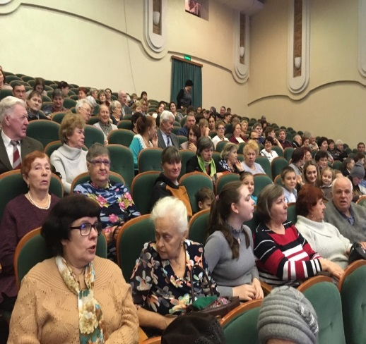
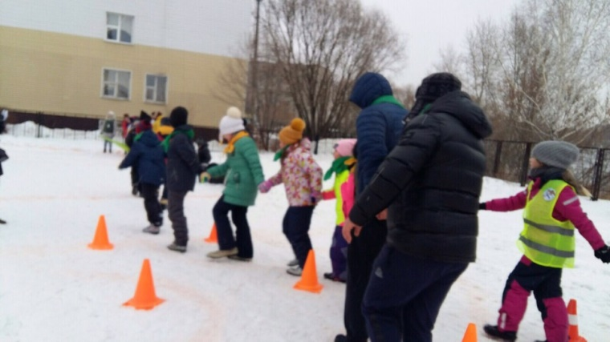
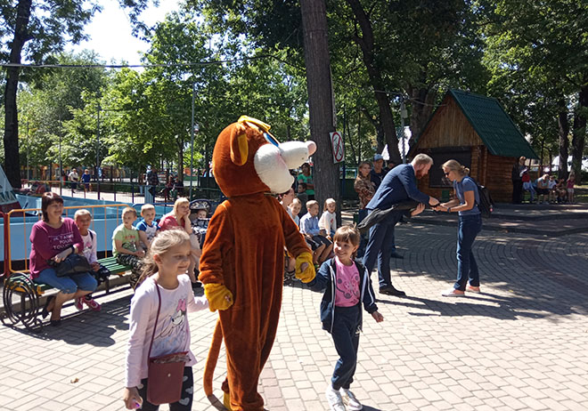
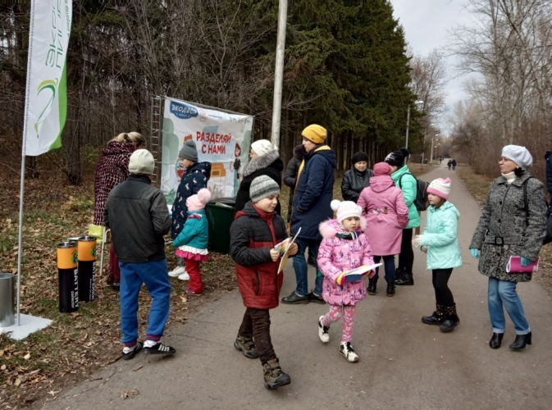
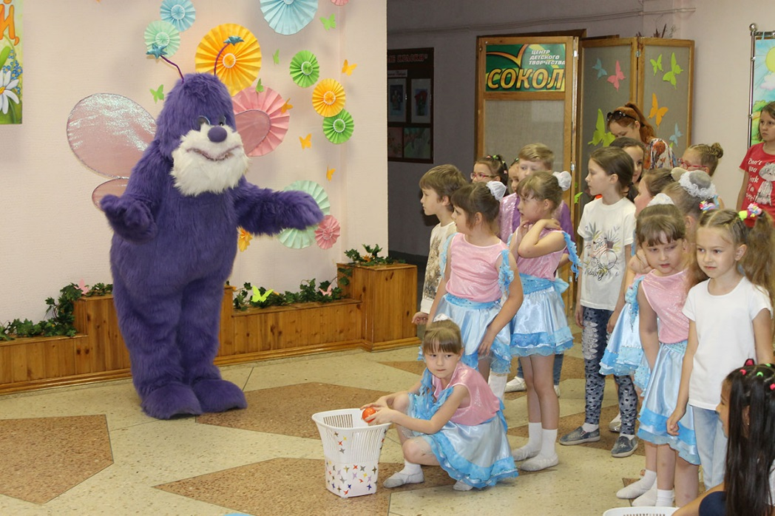
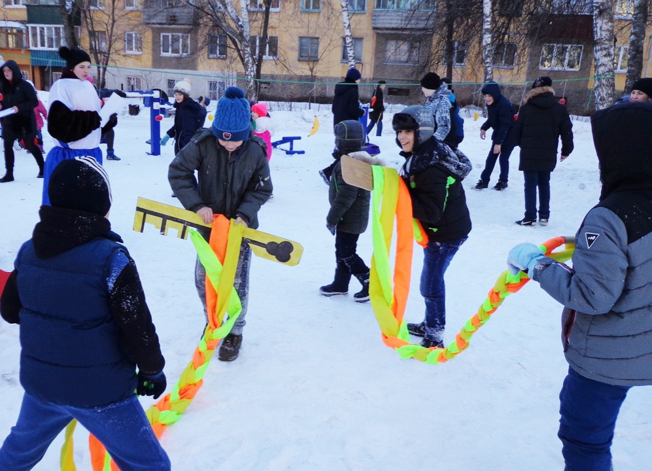

Slide 9
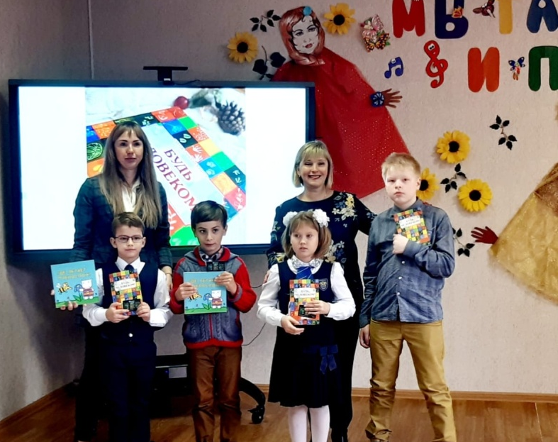
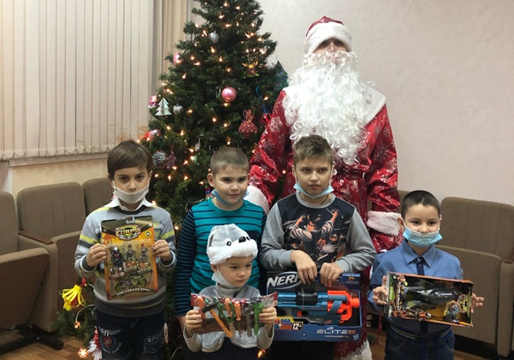
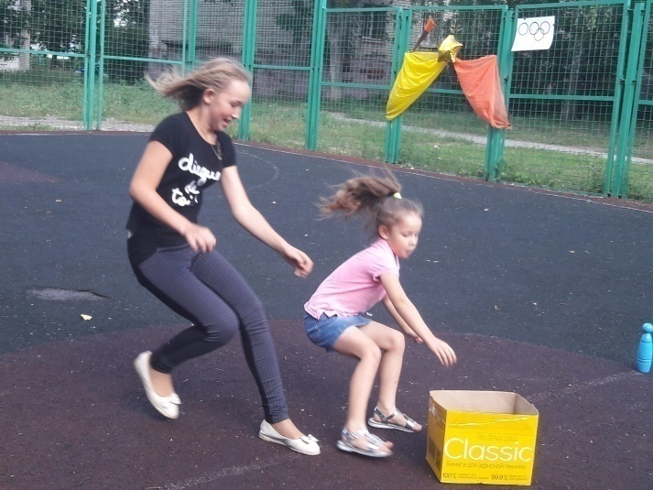
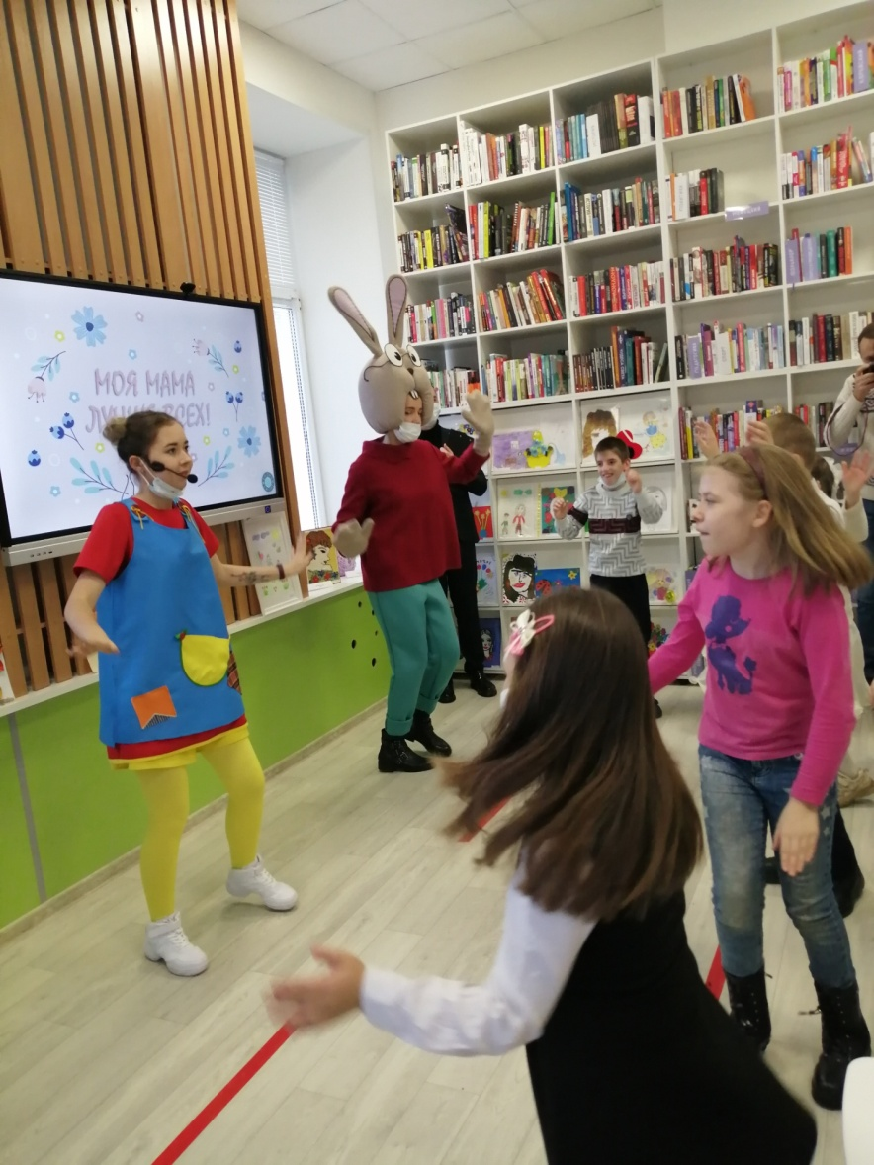
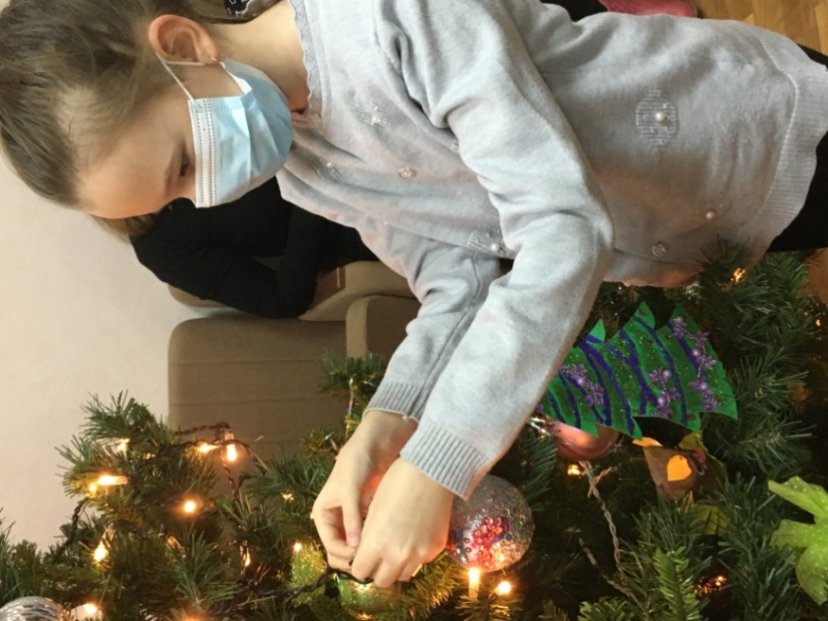

Slide 10
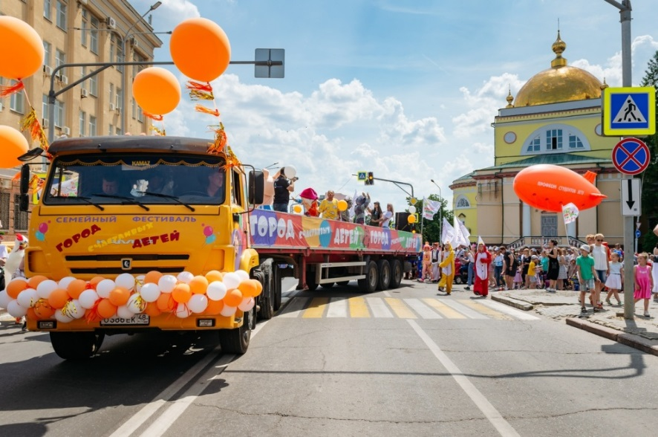
РЕЗУЛЬТАТЫ ПРАКТИКИ
В мероприятиях, проведенных в рамках реализации практики,
в период с 2019 по сентябрь 2021 года приняли участие
957 семей состоящих на учете, из них 1113 родителей, 1593 ребенка.
Повышение воспитательного потенциала родителей.
Повышение уровня психолого-педагогических знаний родителей.
Гармонизация детско-родительских отношений.

Slide 11
Материально – техническая база и кадры.
Отдел социальной поддержки семьи и детей расположен по адресу:
г. Липецк, ул. Гагарина, д. 26 в жилом здании, состоит из 8 кабинетов, которые оснащены необходимым оборудованием, также имеется комплект интерактивного оборудования (ноутбук, проектор, флипчарт), световой модуль для пескотерапии, мольберт для арт-терапии. Состояние материально – технической базы соответствует требованиям безопасности и санитарно – гигиеническим нормам.
В отделе работают 13 человек, из них: начальник отдела, 9 специалистов по работе с семьей и 3 психолога.

Slide 12
СПАСИБО ЗА ВНИМАНИЕ!

